Slide 1
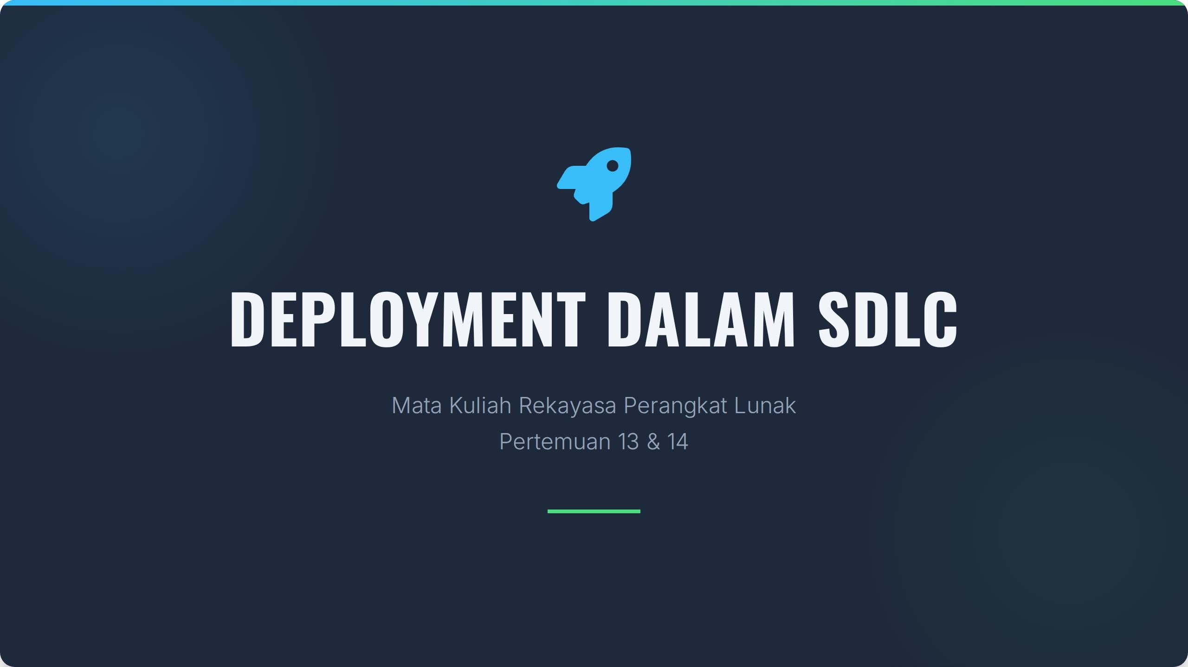

Slide 2
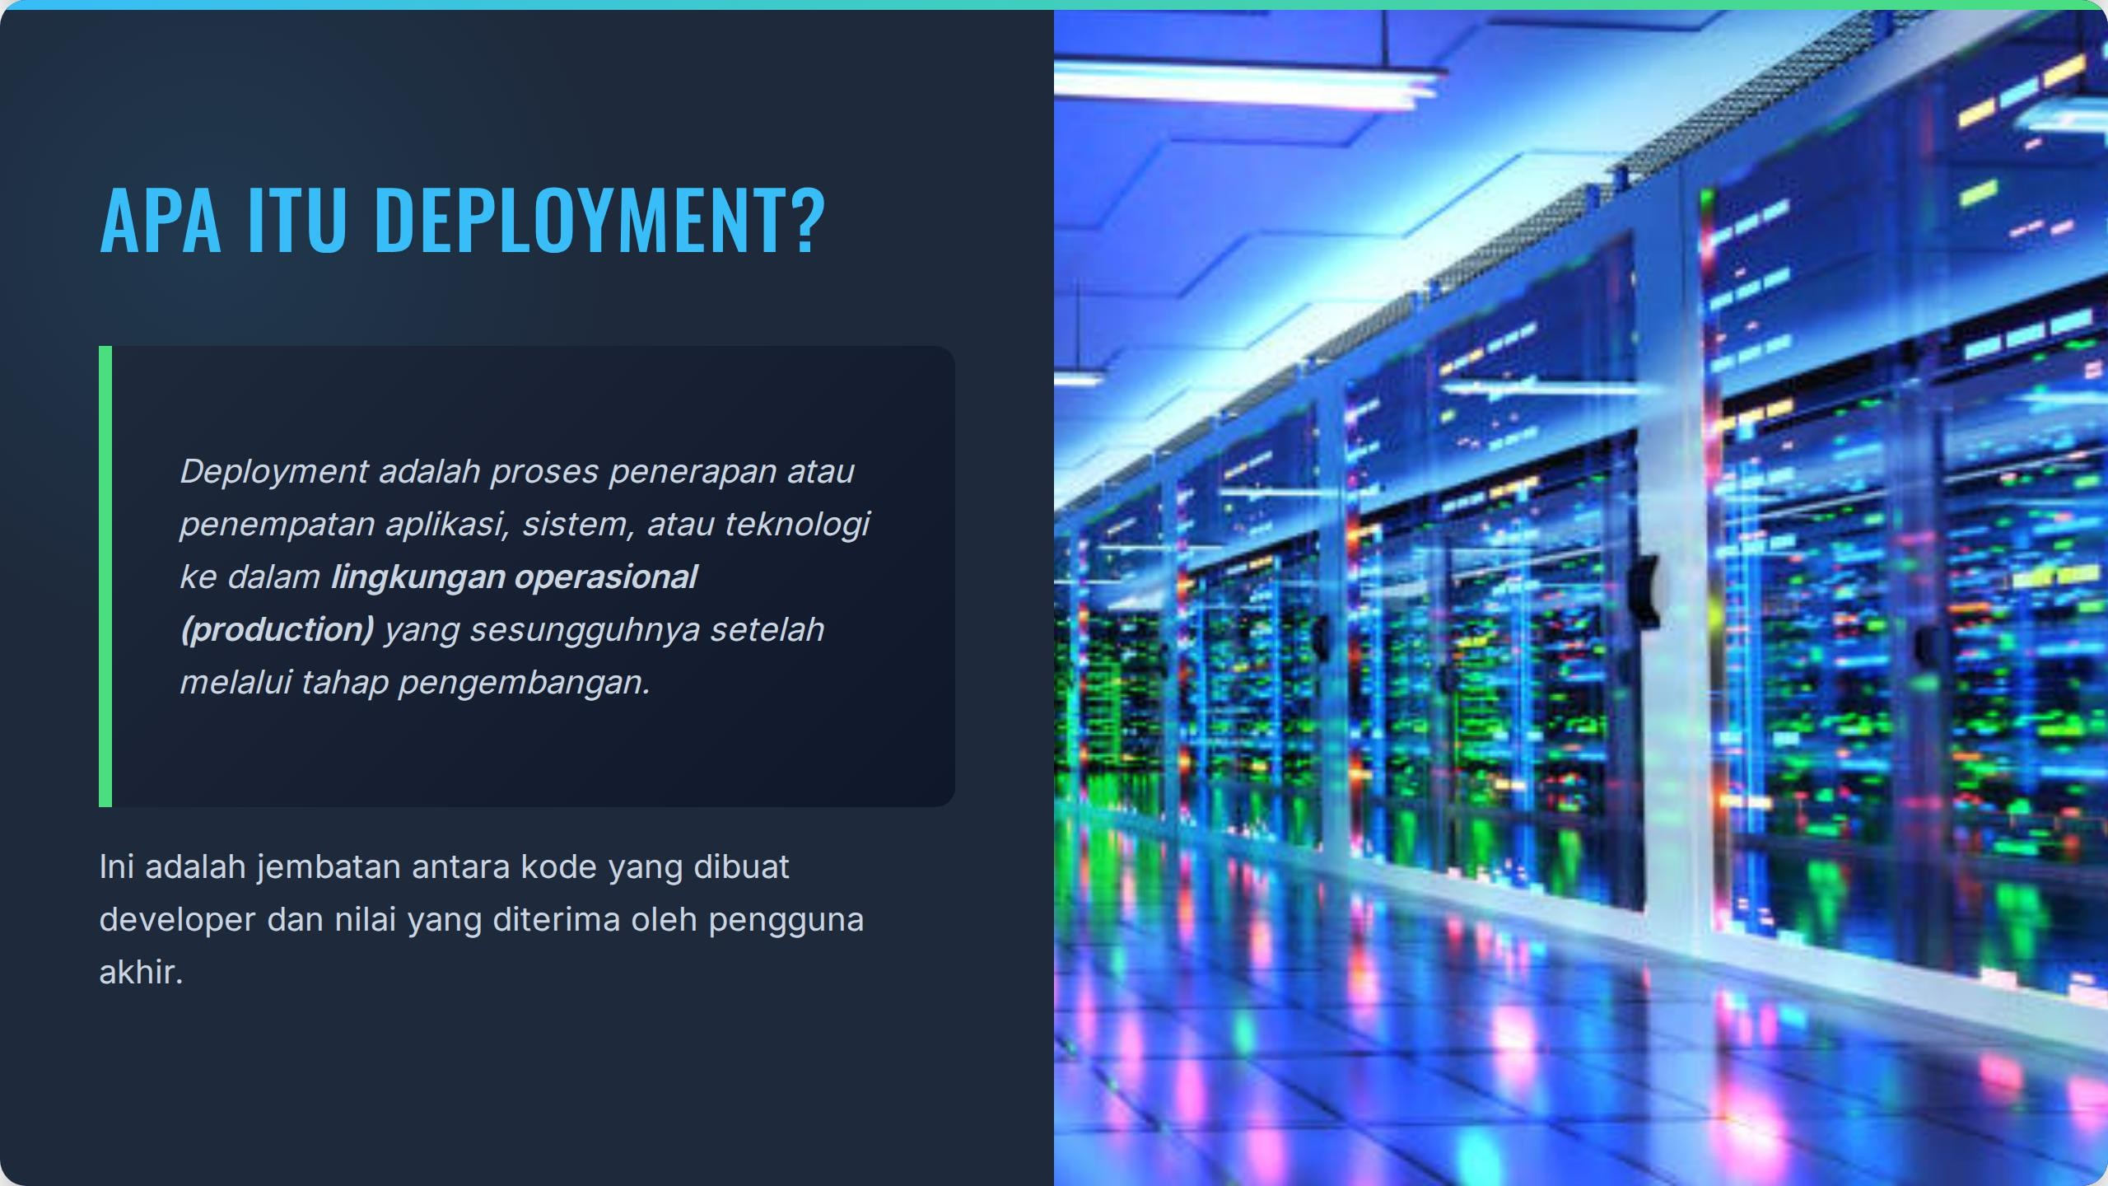

Slide 3



Membuat aplikasi tersedia
Memberikan value nyata bagi
Menjamin software berjalan
untuk pengguna akhir (end-
bisnis dan pengguna dengan
aman di lingkungan produksi,
user) sehingga dapat
memastikan sistem beroperasi
mengurangi risiko kegagalan
dimanfaatkan sesuai
lancar.
pasca-rilis.
kebutuhan.

Slide 4
2.PENGUJIAN
1. PERSIAPAN
3. KONFIGURASI
4.|NSTAtAS|

Slide 5
Memantau kinerja sistem (respons time,
Membuat Panduan teknis dan rencana Disaster
resource usage) dan menangani masalah yang
Recovery. Backup data reguler sangat krusial
muncul. Feedback dari user menjadi acuan
untuk melindungi dari kegagalan sistem.

Slide 6




Di infrastruktur lokal. | AWS, Azure, GCP. | Docker/K8s. Portabel | Tanpa kelola server.
Kontrol penuh, | Skalabilitas tinggi, | dan konsisten di | Fokus pada kode
investasi awal besar. | bayar sesuai | berbagai | (FaaS).
 | penggunaan. | environment.

Slide 7
Dua environment identik (Blue & Green). Satu
Pembaruan ditetapkan secara bertahao pada
melayani user, satu menerima uadate. Jika
sekelompok server. Aplikasi tetao tersedia
update aman, traffic dialihkan. Memudah kan
selama proses, mengurangi dampak jika ada

Slide 8
Canary Deployment: Rilis ke sebagian kecil user (grup canary) dahulu. Jika stabil, baru dirilis ke semua.
A/B Testing: Merilis dua versi (A dan B) ke grup berbeda untuk membandingkan kinerja atau respons user.
Feature Toggle: Menggunakan konfigurasi kode (flags) untu k mematikan/menyatakan fitur tanoa redeoloy ulang.

Slide 9
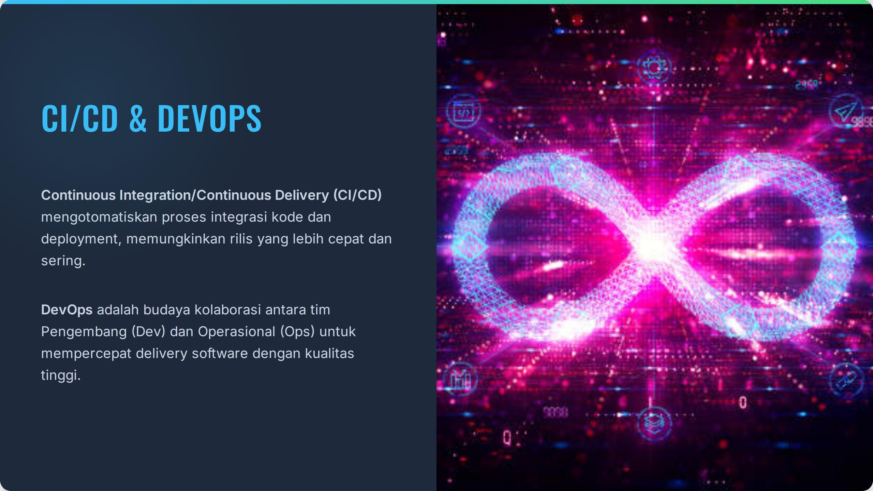

Slide 10
Skala
Server Lokal (XAMPP), Hosting Sederhana
Cloud (AWS/GCP), Kubernetes, Hybrid

Slide 11
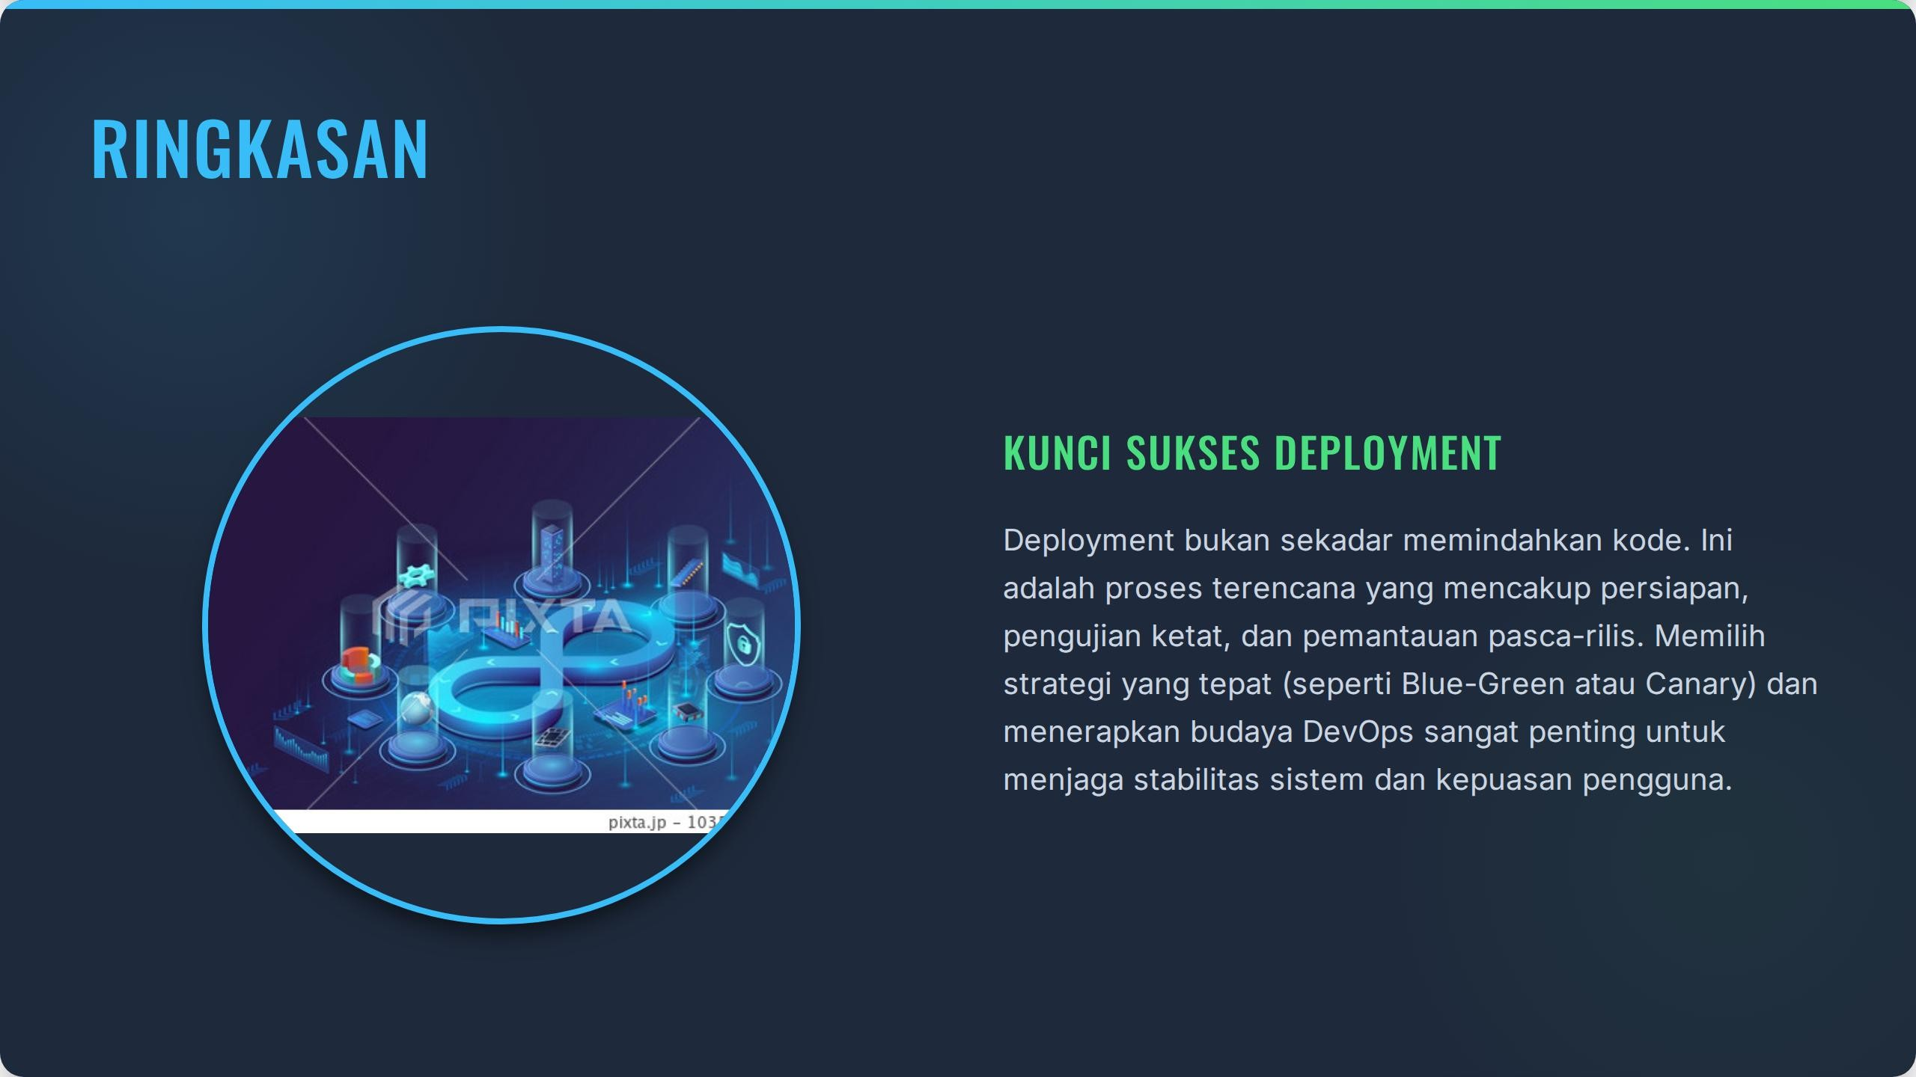

Slide 12
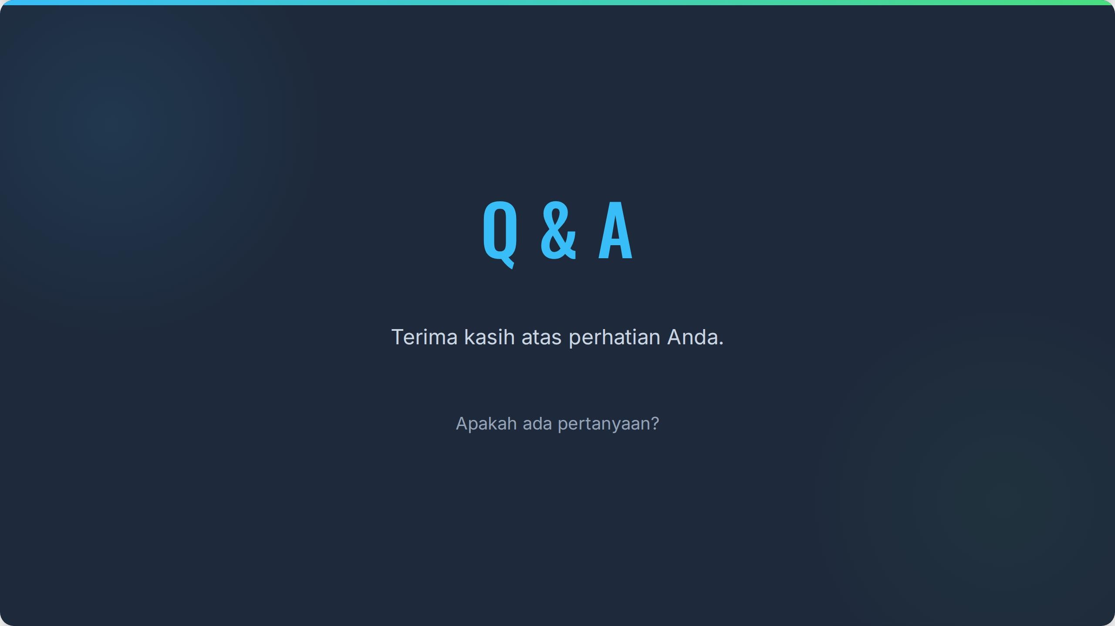

Slide 13
